Slide 1
Loulou,
le petit nouveau à l’école

Slide 2
“Pour répondre aux questions que l’on se pose, il faut expérimenter. Tu sais ce que ça veut dire, expérimenter ? C’est proposer une réponse à une question et vérifier si elle fonctionne en la testant.
Suivons Loulou, le héros de notre conte, ses découvertes, ses questionnements et ses expérimentations !”

Slide 3
LOULOU
“Coucou, moi c’est Loulou, je suis un petit loup qui habite dans la forêt. Je suis curieux de tout et j’adore apprendre de nouvelles choses avec maman, qui me fait l’école à la maison. Mes parents sont des renards, je suis adopté.”

Slide 4
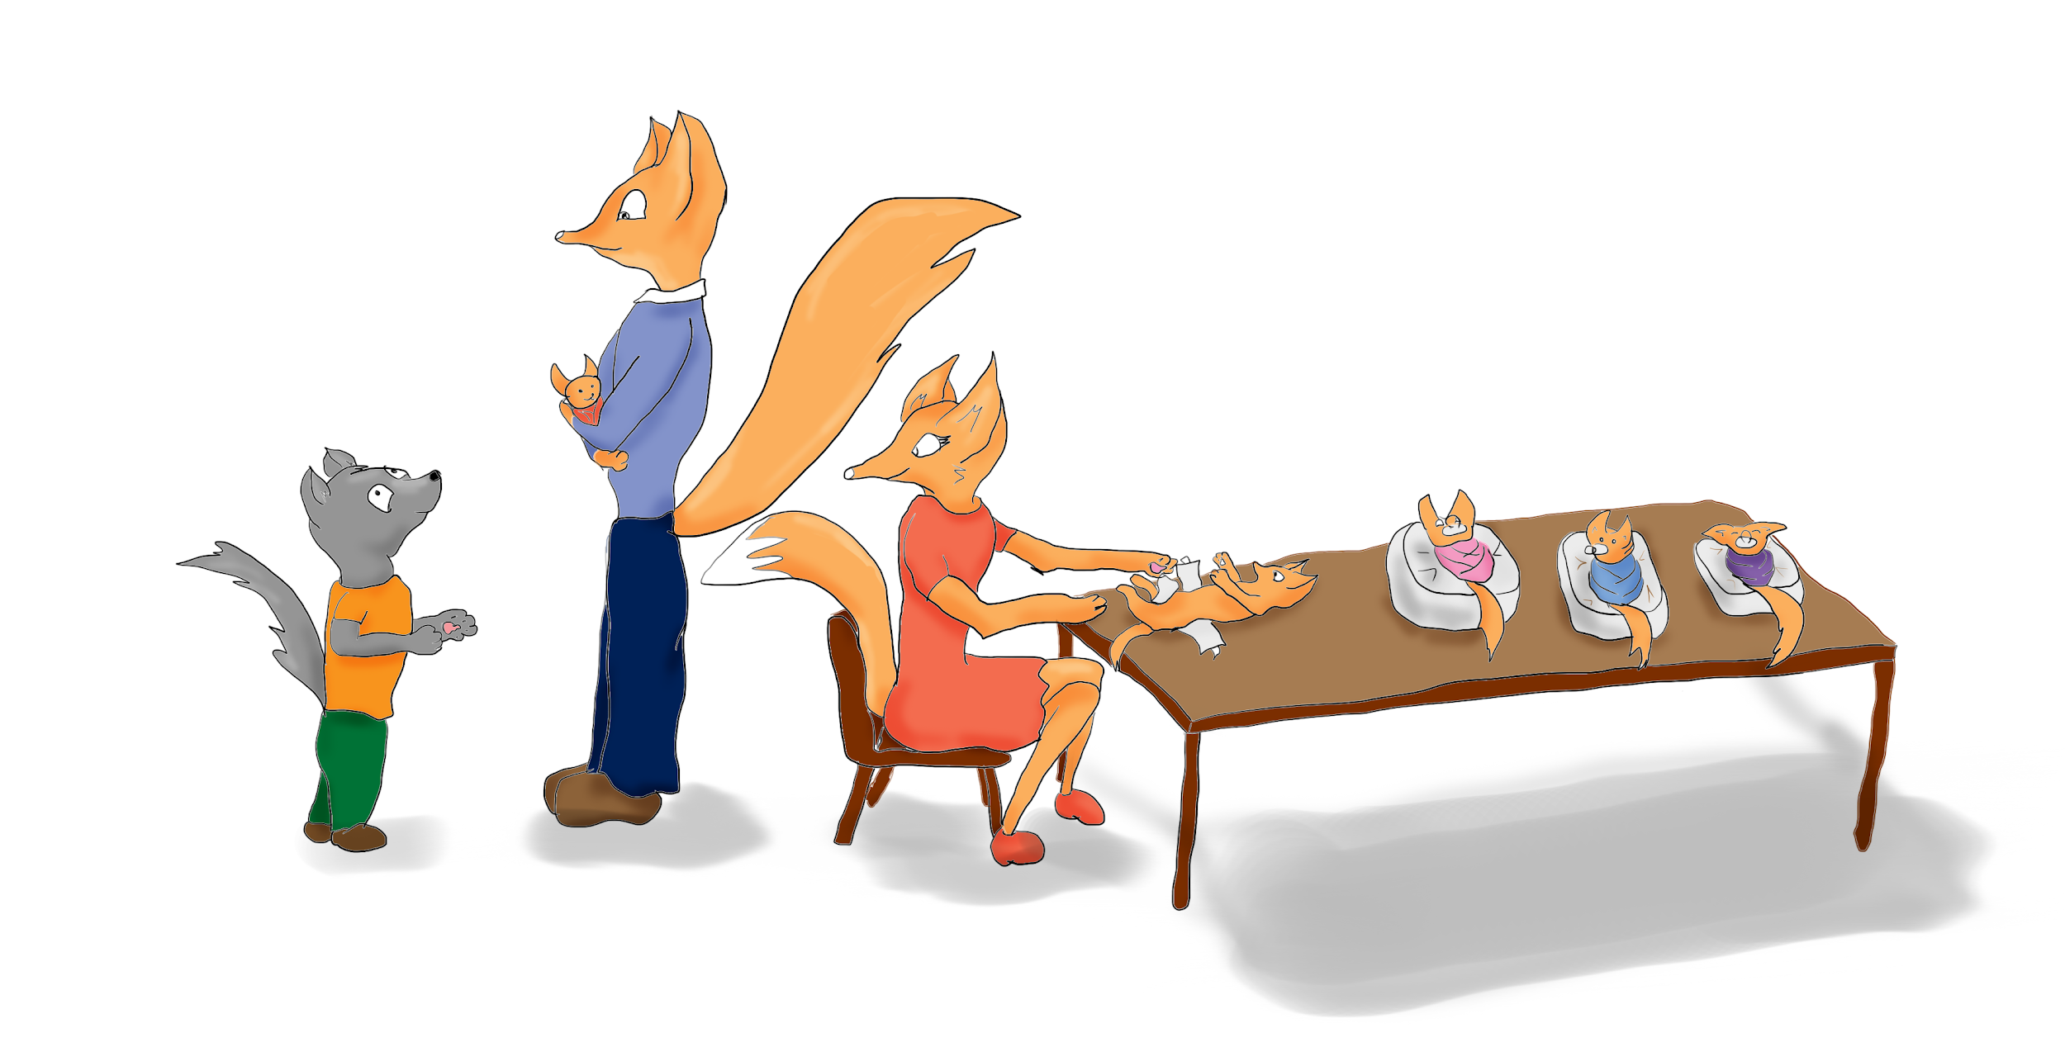

Slide 5
Maman vient d’avoir une portée de renardeaux donc mes parents n’ont plus le temps de faire l'école à la maison. Je vais leur demander d’aller à l’école du village.
“Maman, papa, est-ce que je peux aller étudier à l'école du village ? S'il vous plaît ! J'en ai très envie !"
Maman et Papa acceptent et font les démarches au village pour m'inscrire à l'école.

Slide 6
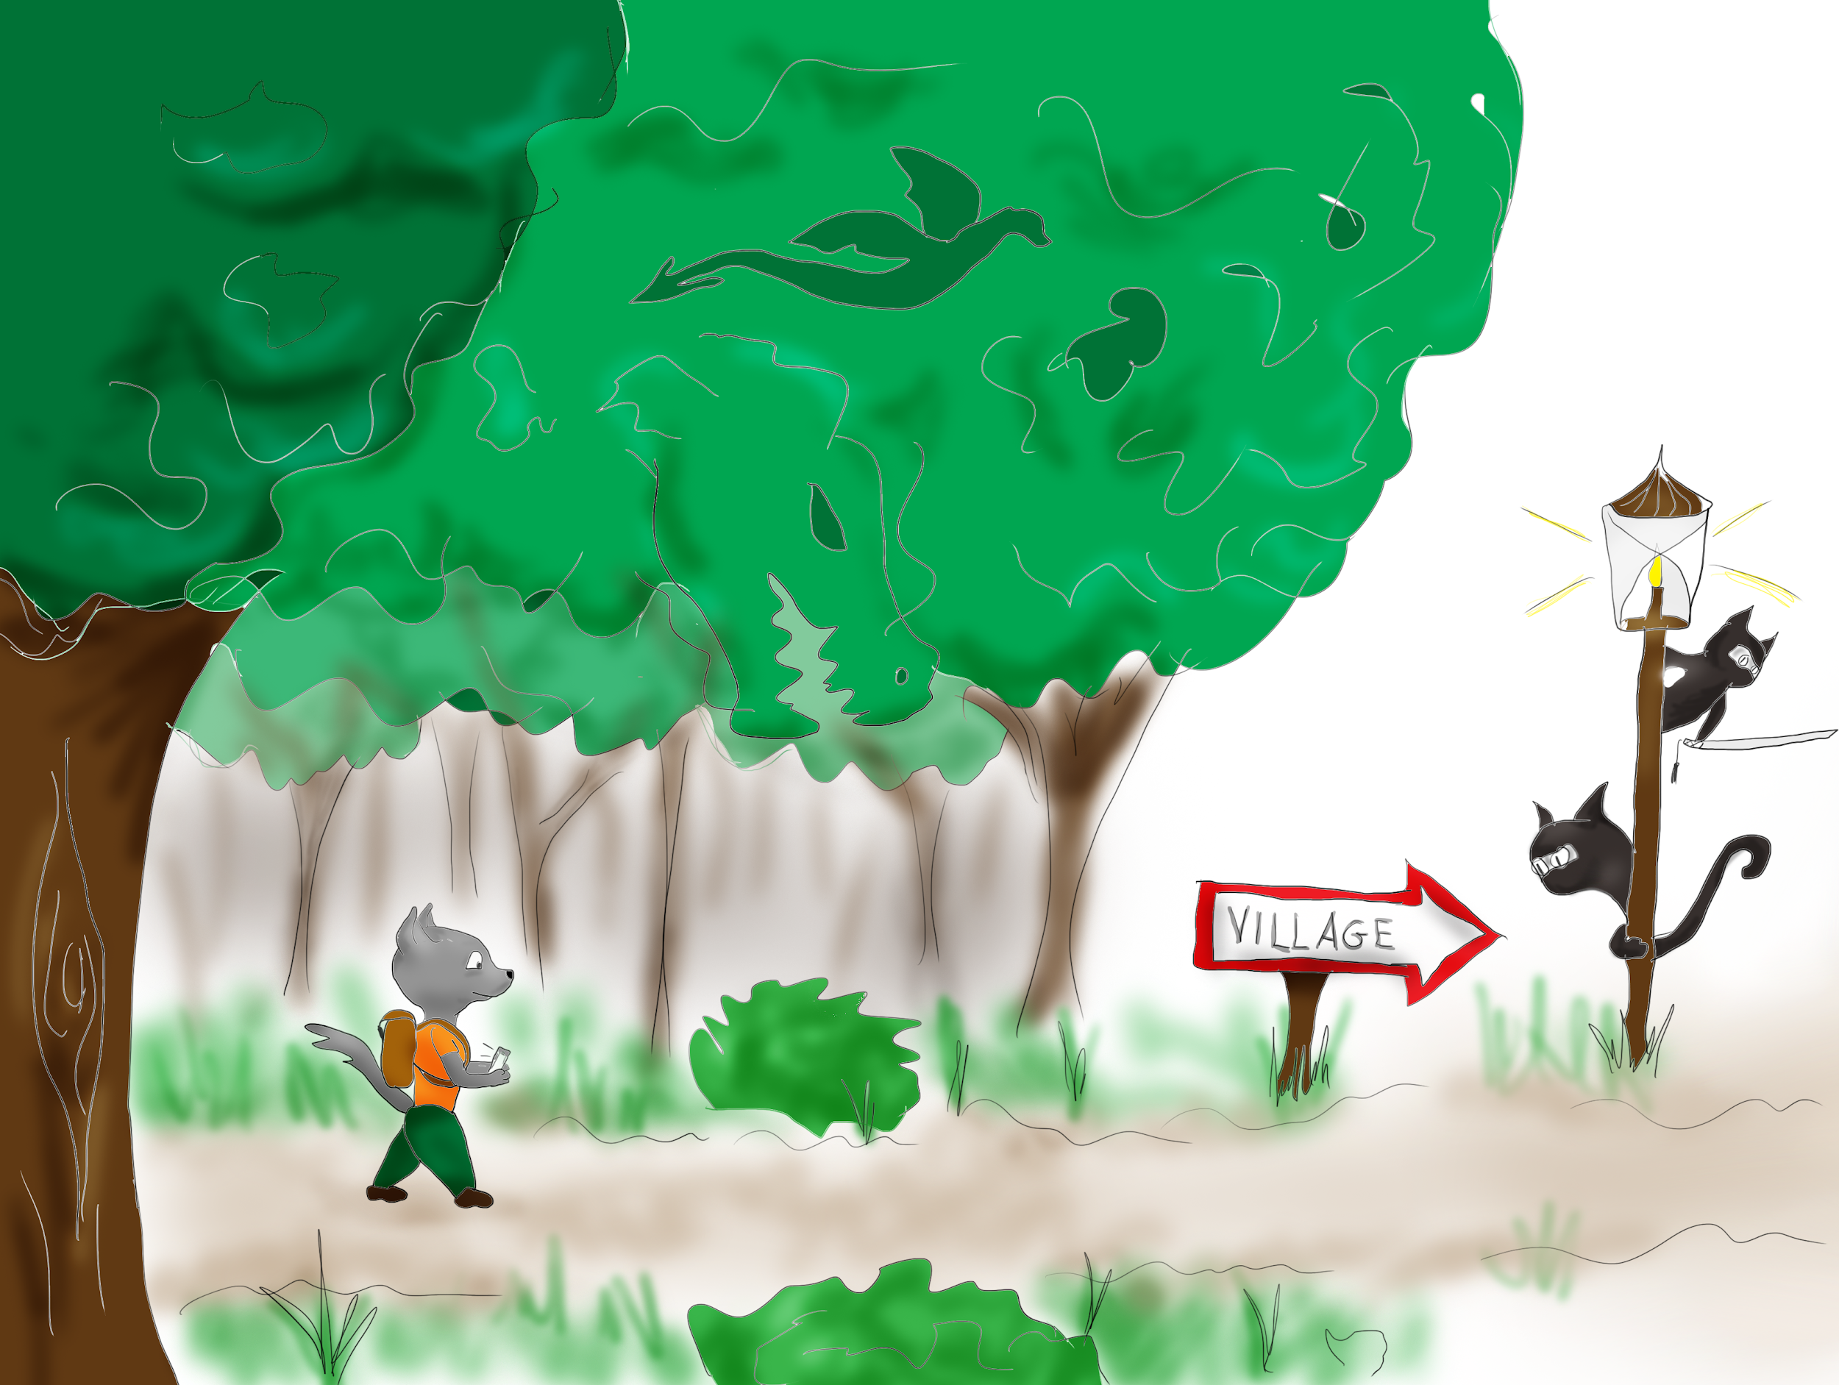

Slide 7
“
C’est le jour de la rentrée scolaire au village et je suis prêt !” se dit Loulou, en marchant vers l’école. “J’ai un cahier, un crayon et mon repas du midi dans mon sac à dos. Rien ne me fait peur, même pas les ombres de la forêt, qui ressemblent a des ninjas cachés derrière les lampadaires ! Rien ne peut m'empêcher d'arriver à l'école.”
Une réelle épreuve l'attendait pourtant à l'école: la différence.

Slide 8
Loulou arrivait devant la salle de la classe, celle de Mme Merlette. Alors que tous les élèves commençaient à se ranger par deux, un chiot se rapprocha de lui :

Slide 9
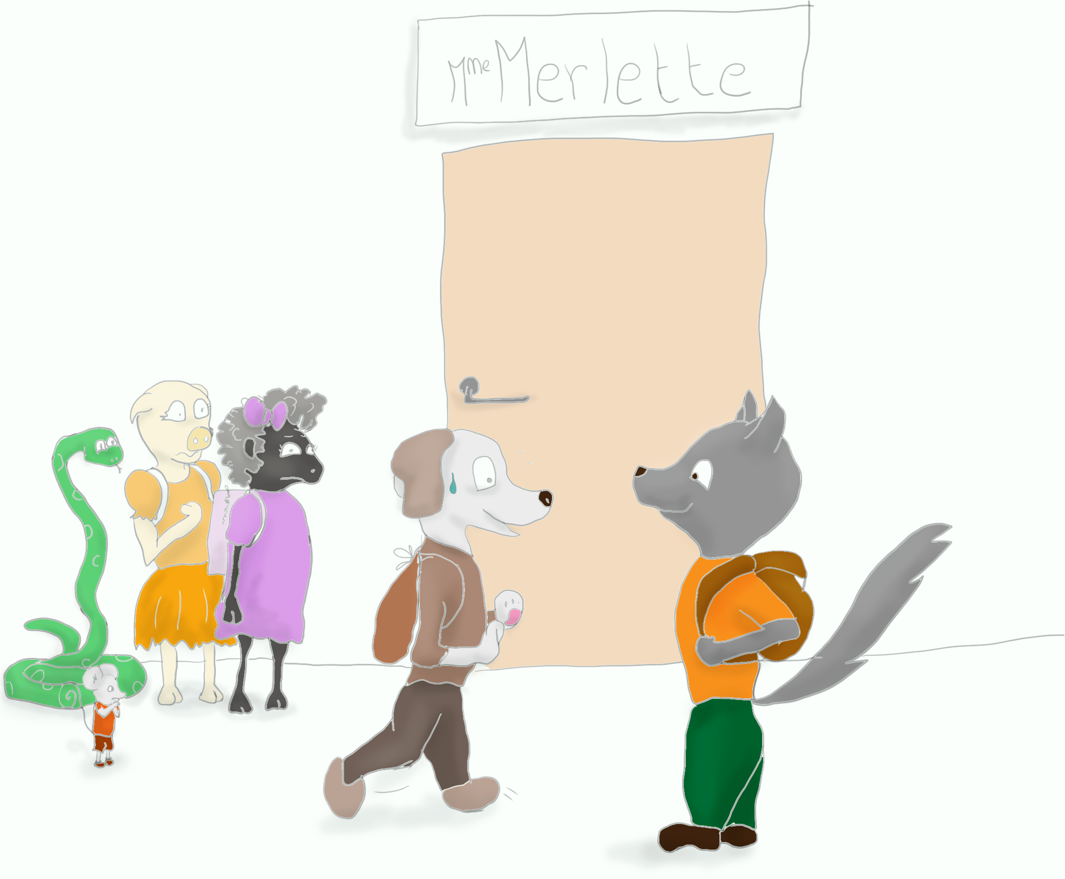

Slide 10
Bonjour, tu es nouveau ici, tu as changé d'école ? Tu vas dans la classe de Mme Merlette aussi ?
Oui, j'ai très hâte, c'est la première fois que je vais à l'école. Je viens de la forêt, je faisais l'école à la maison.

Slide 11
Un silence suivit sa réponse, puis des murmures : "la forêt", "il n'est pas du village", "ils marchent à quatre pattes dans la forêt, il paraît", "il doit être sauvage", "c'est dangereux, il va nous attaquer" ...

Slide 12
Les parents de Loulou l'avait prévenu, les gens de la forêt et du village ne se côtoient pas beaucoup et les autres élèves allaient peut être être surpris ou être méfiants.

Slide 13
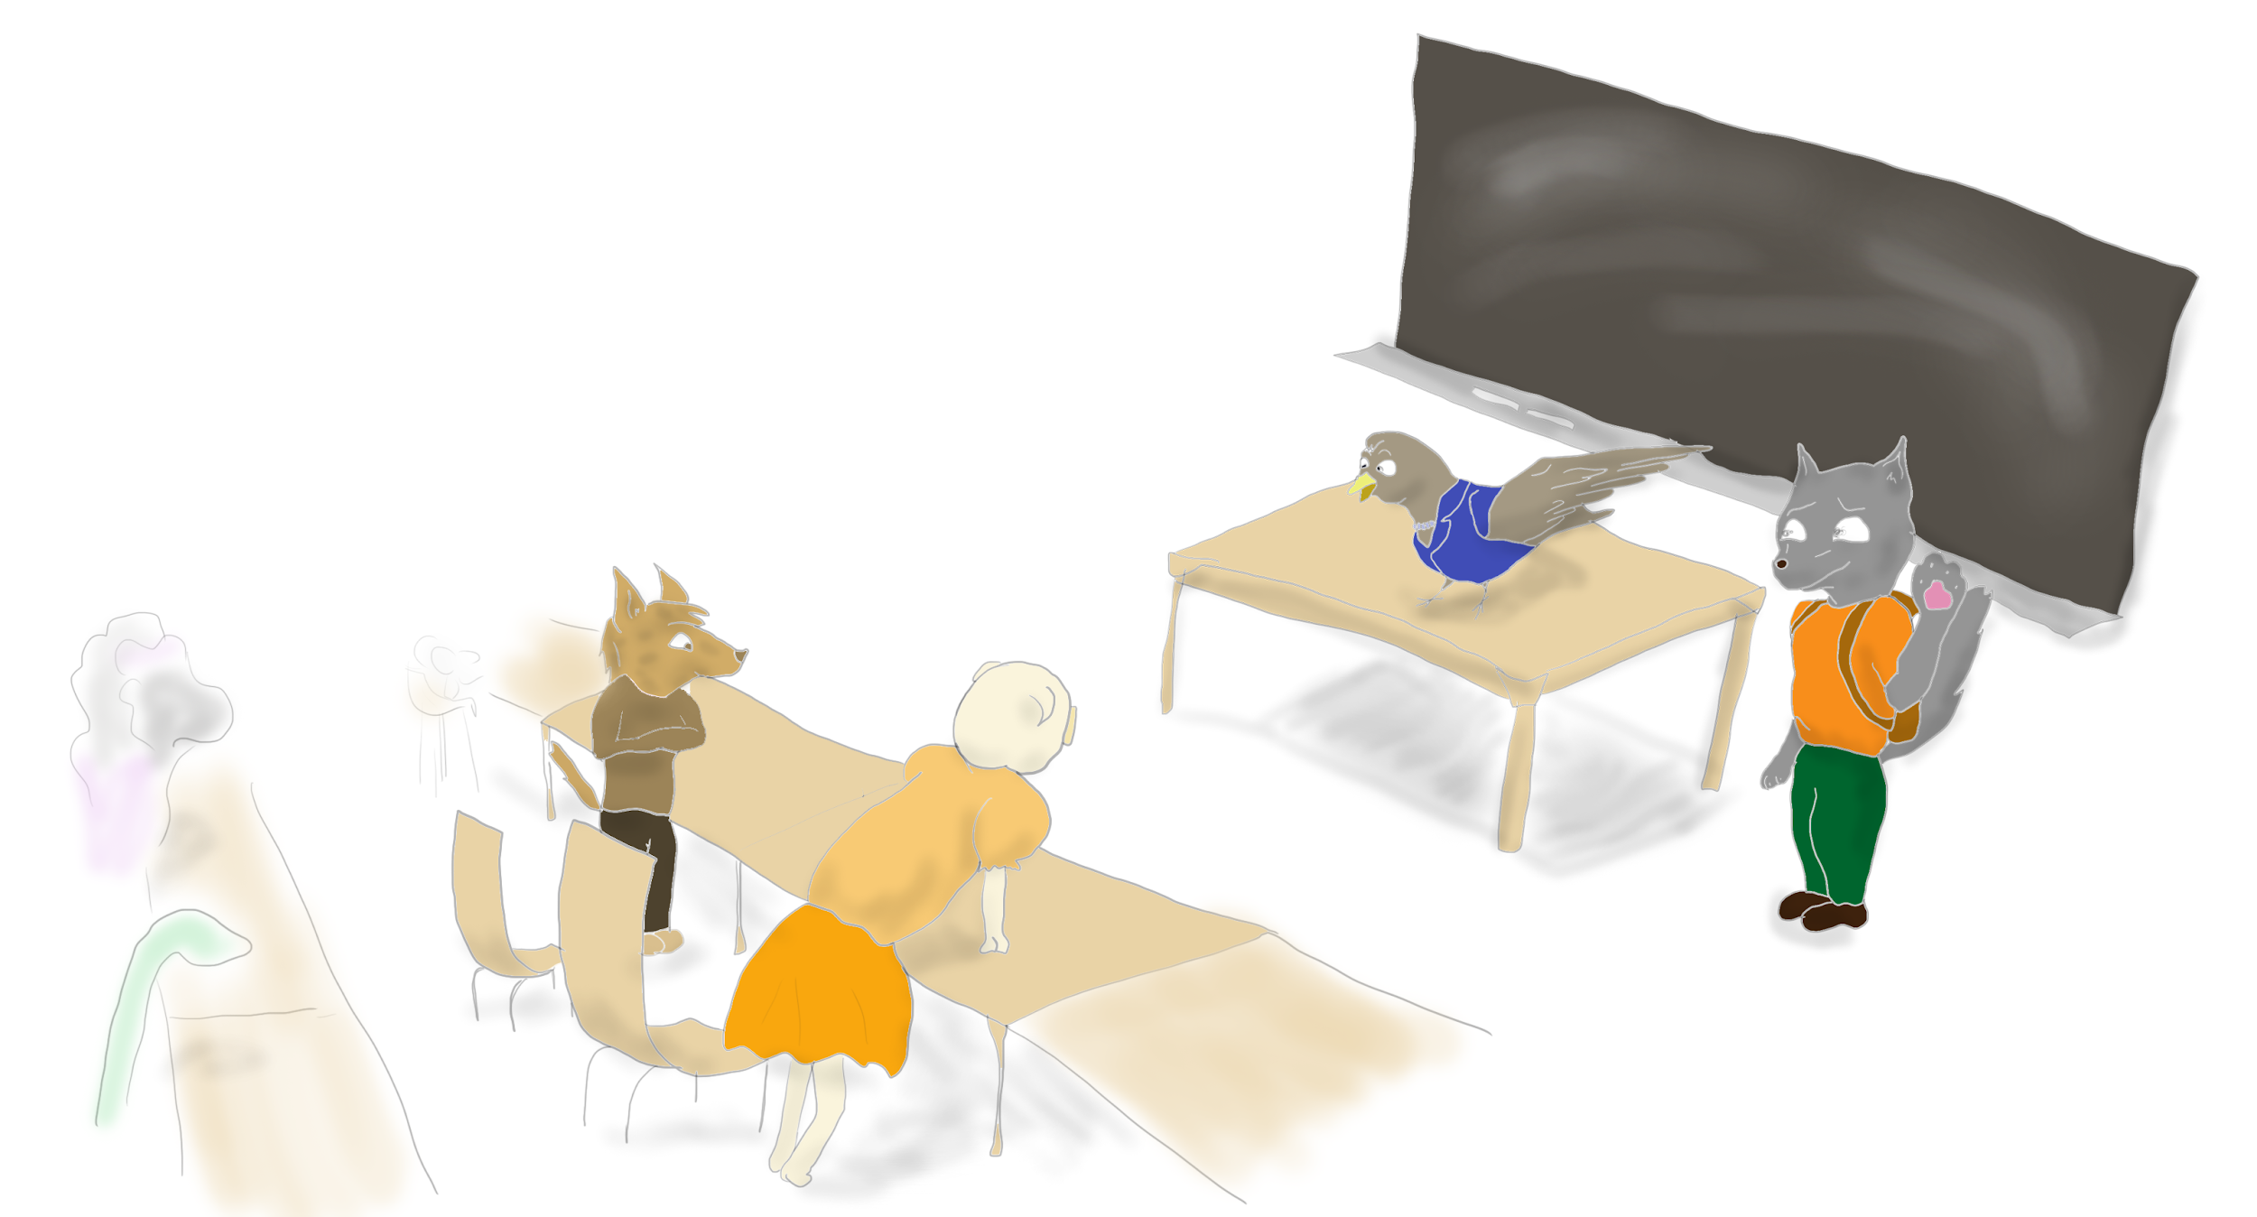
Mme Merlette fit rentrer tout le monde dans la classe et présenta Loulou.
Bonjour à tous, j'espère que vous avez passé de bonnes vacances. Nous avons un nouveau dans notre classe : Loulou. J'espère que vous allez l'aider à s'y retrouver dans l'école et devenir amis. Nous allons commencer par des révisions, Loulou tu peux t'installer là.

Slide 14
Non Madame, on veut pas de lui dans la classe ! Il vient de la forêt, il nous fait peur.

Slide 15
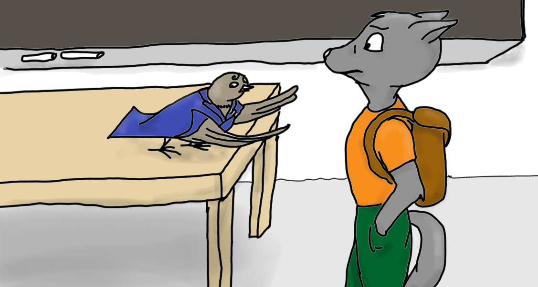
Mme Merlette était très embêtée de la situation, il fallait qu'elle discute avec la directrice, mais pour le moment il fallait se mettre au travail. Pour résoudre la situation, elle proposa une alternative.
Loulou, est ce que tu serais d'accord de revenir demain, j’aurais le temps de discuter avec tes parents et la directrice pour régler la situation.
D’accord, mais moi je veux juste apprendre…

Slide 16
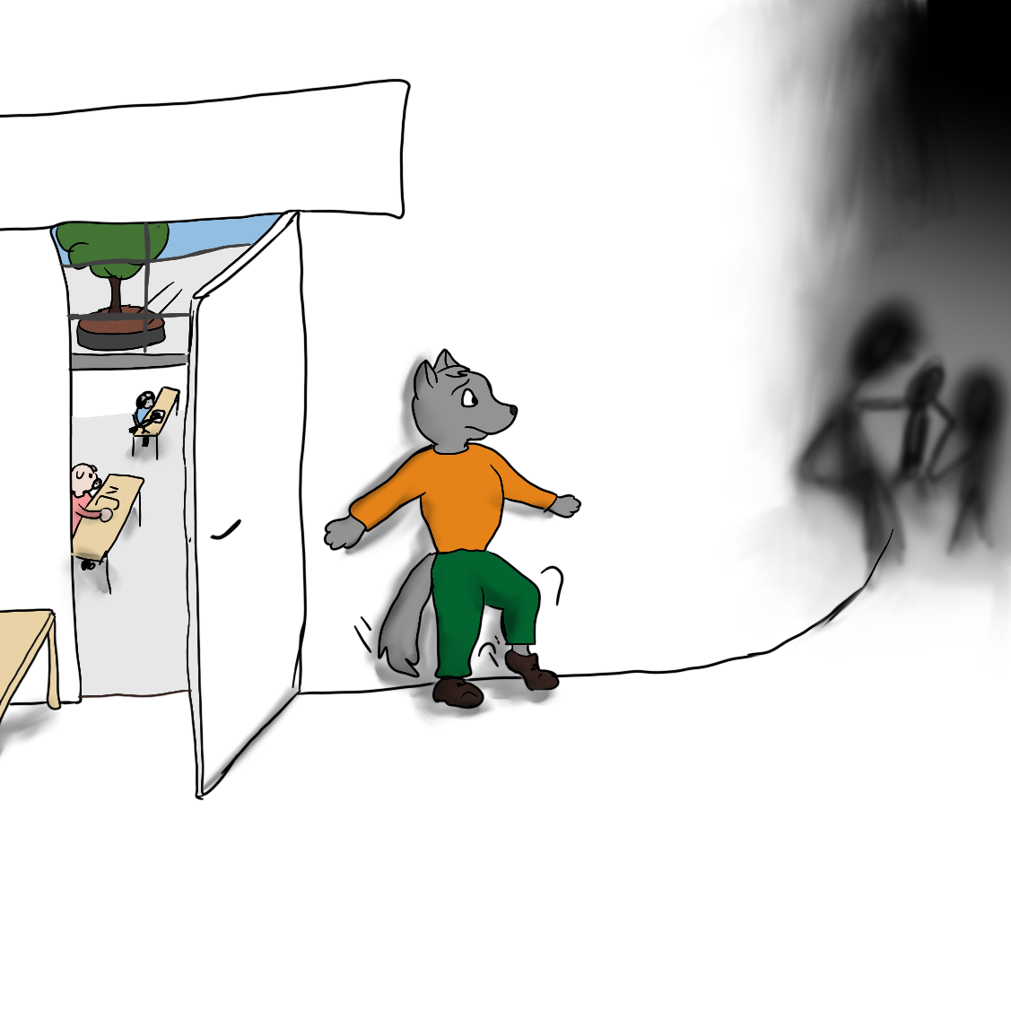
Mais en sortant de la classe, il entendit des élèves discuter dans le couloir. Pourquoi n'étaient-ils pas en classe ?

Slide 17
_ On va attendre que tout le monde soit parti et on va tout casser, j'ai volé les clés.
_ Ouaiiiis et comme ça on n’aura plus école et on pourra retourner en vacances.
_ Tu es vraiment intelligent, pourquoi on y a pas pensé avant ?

Slide 18
Loulou ne voulait pas qu'on abîme l'école, il voulait pouvoir venir apprendre.
Mais que pouvait-il faire ? Il se rappela alors ce qu'avaient dit ses camarades "il est dangereux". Peut-être que si les méchants élèves pensaient pareil, cela pouvait suffir à les faire fuir.

Slide 19
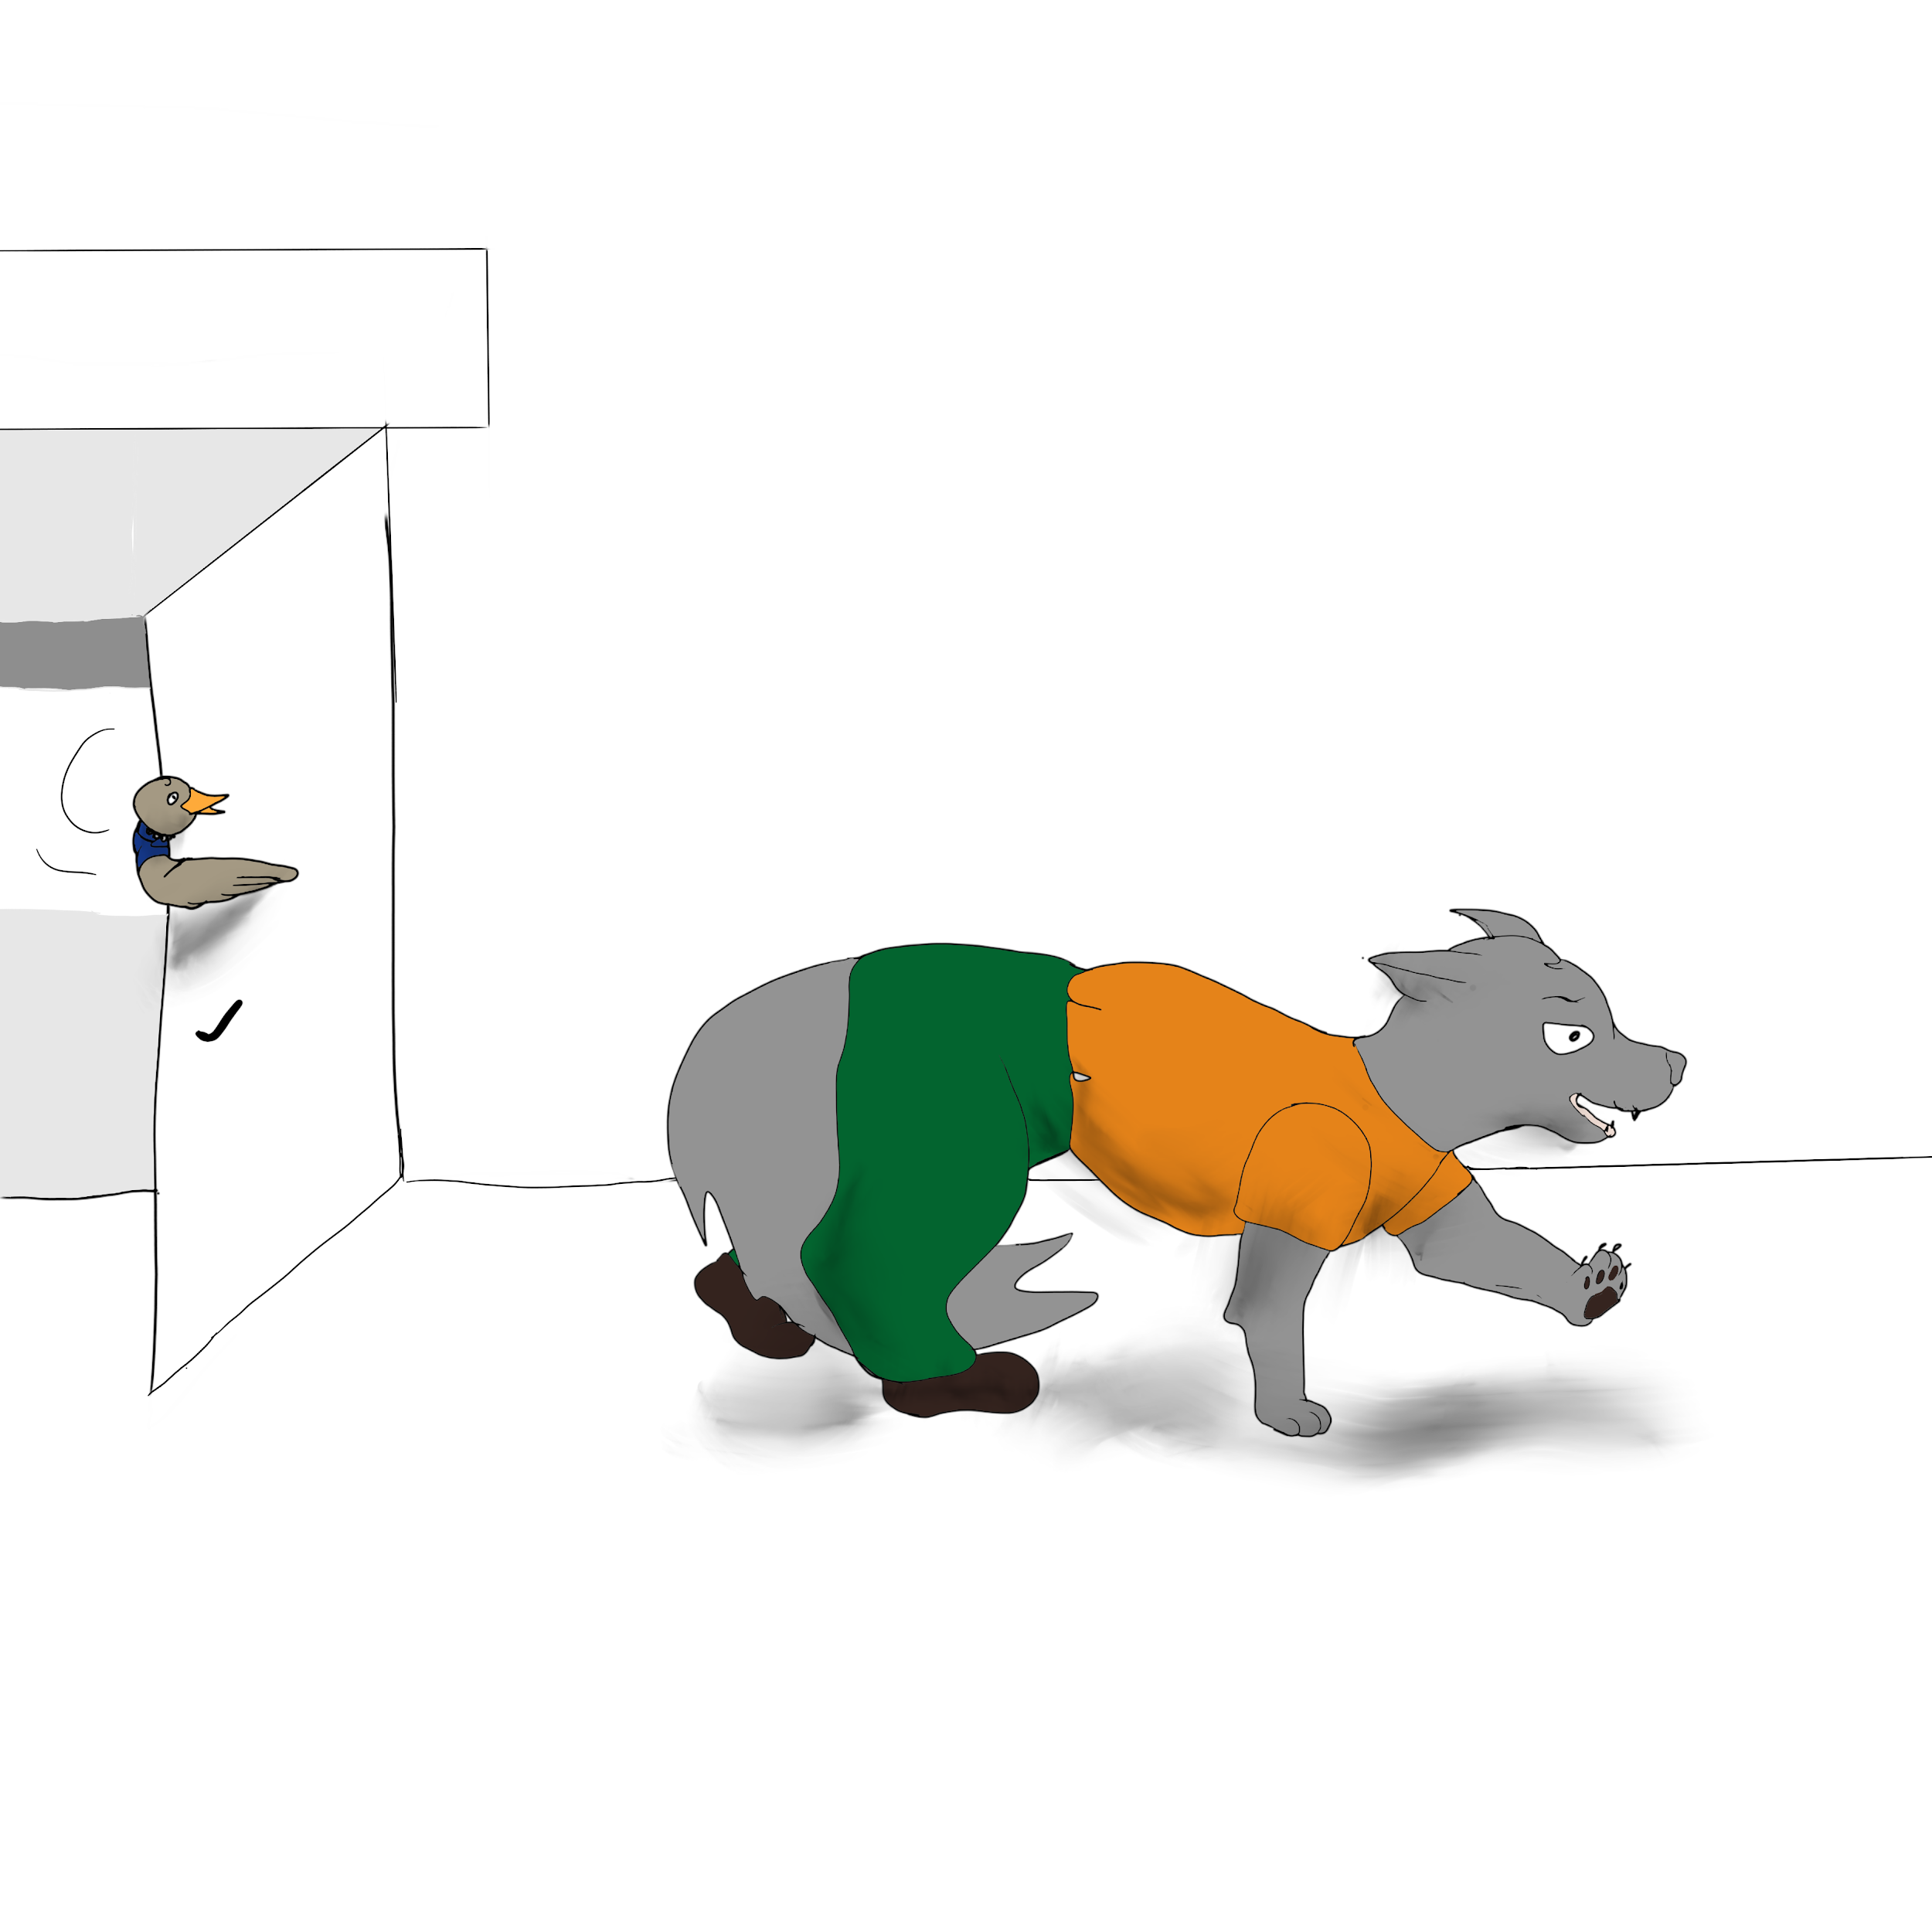
Il se mit à quatre pattes et commença à grogner et courut dans la direction des voix. Le voyant arriver, les méchants garçons promirent de ne pas casser l’école puis prirent leurs jambe à leur cou.

Slide 20
Madame Merlette avait assisté à la scène, tout de suite elle convoqua la classe pour leur raconter ce qu’il s’était passé.

Slide 21
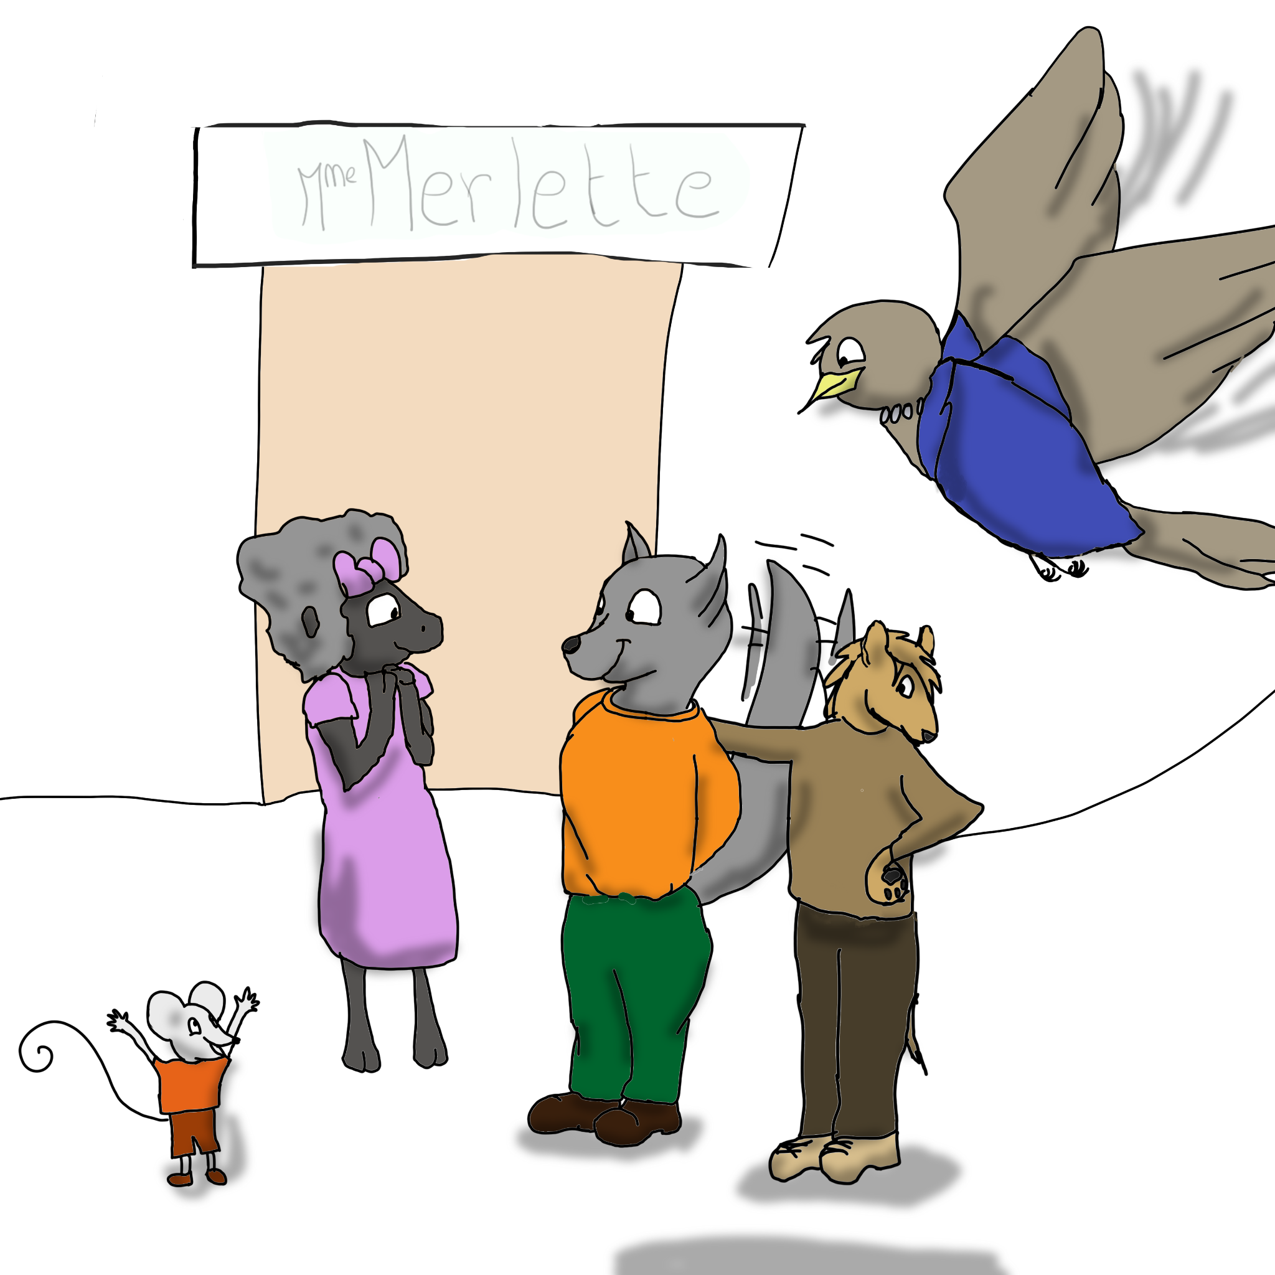
Loulou vient de protéger notre école de casseurs, pensez-vous encore qu’il soit dangereux ??
Il est différent car il vient de la forêt et non du village comme vous mais cela ne l’empêche pas d’être un élève de cette classe !

Slide 22
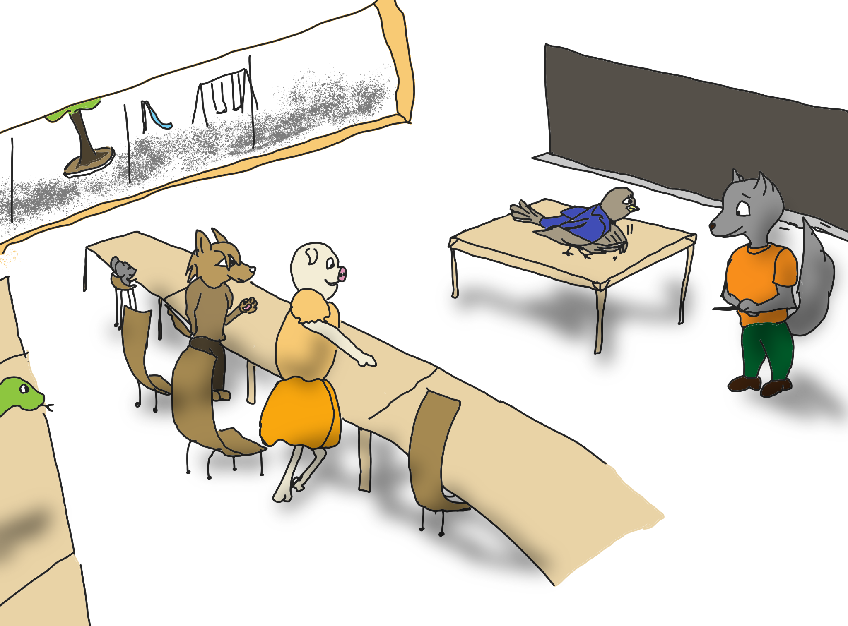
Loulou est très courageux, il a protégé notre école alors que nous ne voulions pas l’autoriser à rentrer dans la classe. Ce n'était pas très gentil de notre part. On veut qu'il soit avec nous en classe maintenant.

Slide 23
C'était une victoire pour Loulou qui ira à l'école dans la classe dès le lendemain, qu'importe les différences.

Slide 24
Auteurs :
Evelyne CHAUVIN
Caroline SAUNIER
Roselyne CHAUVIN
Isabelle MALET
Contributeurs :
Amandine BENESSY
Adaptation :
Roselyne CHAUVIN
Adeline LUCCHESI
Camille ROULLET
Illustratrice : Roselyne CHAUVIN et Tania HAYOUN
Mise en page : Roselyne CHAUVIN et Camille ROULLET

